Slide 1
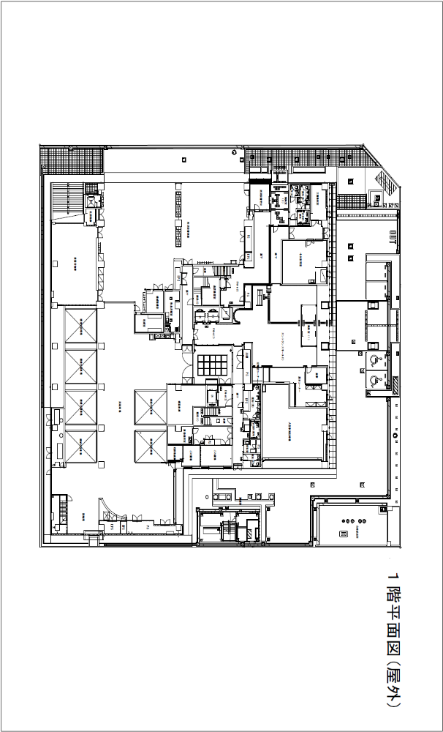

報道関係者受付場所
別図
・大阪市消防局１階エントランス
消防局 正面玄関
消防局１階
エントランス
報道関係者受付場所
西消防署

